Slide 1

SOFTWARE DE ANÁLISE DE MOVIMENTO BASEADO EM IA PARA AVALIAÇÃO DE ESPORTE E FISIOTERAPIA https://doi.org/10.1590/1517-8692202430012022_0020i
Gustavo Costa Pimenta, Horácio Sorio Paganini,
Marcelly Oliveira da Costa & João Victor Marchiori da Silva

Slide 2
Resumo
Como a Organização Mundial da Saúde declarou o novo coronavírus como pandemia em março de 2020, a fisioterapia é mais difícil de executar, o distanciamento social é obrigatório no setor de saúde. Na prática da fisioterapia, um software de análise de vídeo online que fornece informações gráficas e numéricas em tempo real sobre as execuções de movimento do paciente sem contato pessoal direto significaria uma melhora significativa no tratamento eHealth.

Slide 3
Introdução
A Organização Mundial da Saúde declarou o novo coronavírus, proveniente de Wuhan, na China, como uma pandemia em 11 de março de 2020, e a doença ainda está se espalhando. A situação de pandemia da COVID-19 provocou mudanças significativas em todos os setores da sociedade, inclusive no setor de saúde. Como o uso da telessaúde não é uma abordagem nova na área da saúde, a ideia de usá-la na fisioterapia também não é.

Slide 4
Introdução
Atualmente, os sistemas de análise de captura de movimento sem marcadores representam uma categoria separada entre os dispositivos de análise de movimento. Suas vantagens incluem o fato de que o tempo de preparação da medição é mínimo, os sistemas podem ser usados em casa, não impedem o movimento e são quase tão precisos quanto se a captura de movimento tivesse sido feita com o uso de marcadores.
Exemplos: Microsoft Kinect e Kinovea

Slide 5
Introdução
Recentemente, o uso da Inteligência Artificial (IA) é um dos campos mais pesquisados nas tecnologias de análise de movimento relacionadas à saúde. Uma forma de IA é chamada de aprendizado de máquina (AM), em que os algoritmos fazem previsões para interpretar dados e “aprender” sem instruções estáticas do programa.
Exemplo: OpenPose

Slide 6
Materiais e métodos
Criou-se um servidor próprio, executável na linguagem de programação phyton, a partir do código-fonte do OpenPose, executado em computador local. Por meio da API (Interface de Programação de Aplicativos) desse servidor, pode-se obter as coordenadas detectadas das articulações. O software chama o servidor OpenPose em tempo real com as imagens da câmera e, em seguida, calcula os ângulos selecionados a partir dos valores retornados.

Slide 7
Materiais e métodos
O modelo é implementado no programa de computador OpenPose, que recebe uma imagem colorida ou um fluxo de vídeo e produz, como saída, os seguintes pontos-chave do corpo humano: Nariz, pescoço; lado direito: Ombro, cotovelo, pulso, quadril, joelho, tornozelo, olho, orelha, halux, calcanhar, quinto dedo do pé; meio do quadril; lado esquerdo: Ombro, cotovelo, pulso, quadril, joelho, tornozelo, olho, orelha, halux, calcanhar, quinto dedo do pé.

Slide 8
Materiais e métodos
Usou-se a linguagem Python para gerar um código básico para determinar os ângulos das articulações com base nas coordenadas adquiridas da camada Openpose que está sendo aplicada em registro de movimento de agachamento. Para obter o ângulo de articulação necessário, foram usados cálculos trigonométricos básicos.

Slide 9
Materiais e métodos
Como o Openpose determinou as coordenadas relativas xi,yi para as posições necessárias dos pontos de articulação A, B e C, calculou-se tgαAB=(YA-YB)/(XA-XB) e tgαCB=(YC-YB)/(XC-XB) para cada quadro individual, respectivamente. Em seguida, αAB+αCB foi calculado e visualizado na tela quantitativamente como o ângulo articular definitivo do joelho para cada quadro

Slide 10
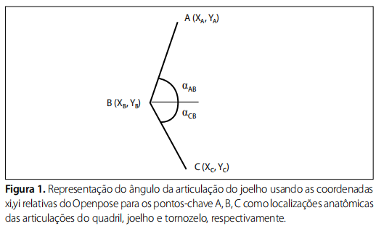

Slide 11
Materiais e métodos
Um problema definitivo dos sistemas de análise de movimento baratos ou gratuitos é o uso de apenas uma câmera. Consequentemente, as informações disponíveis sobre o movimento do indivíduo só podem processar informações adquiridas de um plano do movimento. Existem sistemas de análise de movimento em 3D, como VICON, Qualysis etc., mas esses sistemas são muito caros, a fixação de marcadores é necessária para o indivíduo, também são necessários técnicos de apoio e eles não se destinam ao uso doméstico.

Slide 12
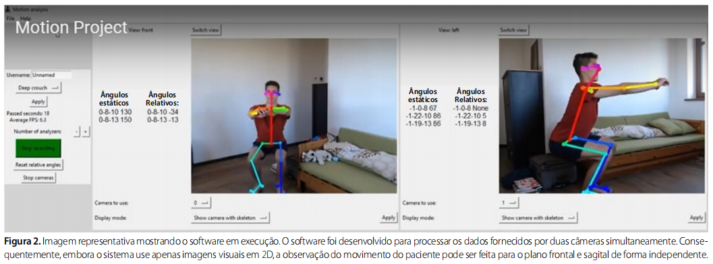

Slide 13
Materiais e métodos
Para validar o procedimento de determinação do ângulo da articulação do joelho usando o software Openpose, utilizou-se o software Kinovea, que é amplamente aceito no campo da reabilitação e da análise do movimento humano.Três coautores executaram 10-10, um total de 30 agachamentos, que foram gravados por câmera. Depois disso, determinou-se os ângulos do joelho para a posição mais profunda do corpo e a flexão máxima do joelho para cada agachamento com o OpenPose e também com o software Kinovea.

Slide 14
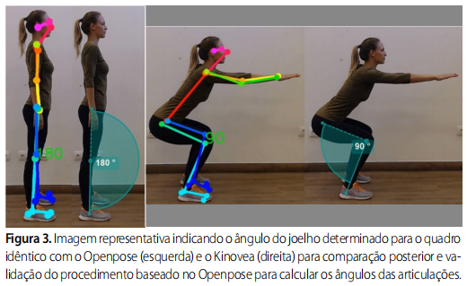

Slide 15
Conclusão
Em casos especiais, como a pandemia da COVID-19, seria altamente benéfico combinar as necessidades da sociedade e a facilidade de uso da tecnologia acessível. Pode-se concluir que o software suplementado tem várias vantagens em comparação com os sistemas de apoio à reabilitação musculoesquelética usados atualmente: ele é rápido e fácil de usar, pode ser usado sem contato pessoal direto entre médico/fisioterapeuta e paciente e é muito mais barato do que outros sistemas de análise de movimento de alta qualidade.

